Slide 1
Jóga a powerjóga
Mgr. Petra Čaplová, Ph.D.

Slide 2
Jóga
Jóga (योग), etymologicky pochází ze slova jho, nejbližší český překlad spojení. Znamená obnovení spojení individuálního Já (Átman) s universálním Bytím (Brahma). Sanskrtský výraz jóga, odvozený od slovního kořenu judž, má mnoho různých významů, z nichž nejužívanější jsou: připoutat, spojit, sjednotit nebo ovládnout.
Nejstarší zmínky o józe pocházejí z bráhman (900 až 500 př. n. l.) jako o asketických praktikách světců. V Upanišadách (staroindická literární díla nábožensko-filosofického charakteru) se mluví o způsobech meditace a uctívání, které pochází z let kolem 900 př. n. l. Nejznámější zmínky o józe pocházejí z Bhagavadgíty(posvátná kniha hinduizmu)(200 př. n. l.) a Pataňdžaliho jóga súter (300 až 200 př. n. l.).
Jóga je součástí tradic Východu, a právě proto nám mohou připadat některé její koncepce složité, nebo dokonce nepochopitelné.

Slide 3
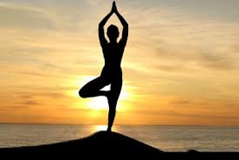
K cílům jógy patří:
tělesné zdraví,
duševní zdraví,
sociální zdraví, duchovní zdraví,
seberealizace a uskutečnění Božského v nás.
Těchto cílů lze dosáhnout:
láskou a pomáháním všem tvorům,
úctou k životu, ochranou přírody a životního prostředí,
mírumilovným rozpoložením mysli,
plnohodnotnou vegetariánskou stravou,
čistými myšlenkami a pozitivním způsobem života,
tělesným, duševním a duchovním cvičením,
tolerancí vůči všem národům, kulturám a náboženstvím.

Slide 4
Dnešní pojetí jógy
V dnešní době je jóga chápána spíše jako možnost, jak dosáhnout zdravého životního stylu. Lidé cvičí jógu, protože věří, že praktikováním jógových cviků dosáhnou lepší postavy, v lepším případě jógu považují za léčebnou metodu a prevenci, která je vhodná k nápravě správného držení těla, pomůže od bolesti zad či nesprávného dýchání nebo slouží jako prosté odreagování. Její hloubka je dnes zcela potlačena, především na západě.
na východě má jóga svoji dlouholetou tradici a dodnes je velmi uznávaná.

Slide 5
Charakteristika jógových poloh
V současnosti se u nás jóga soustřeďuje na pozice, polohy těla (asány) a dechová cvičení s cílem dosáhnout kontroly nad tělem a myslí. Obecně asána znamená zaujmout na delší čas určitou tělesnou polohu a cítit se v ní příjemně a uvolněně. Mnohé asány byly odvozeny od přirozených pohybů a pozic zvířat a někdy také odrážejí schopnost zvířat pomoci si v případě onemocnění. Mají také názvy po zvířatech, např. kočka, tygr, zajíc, atd.
Asány jsou oproti gymnastickému cvičení charakteristické svým pomalým tempem, důraz je kladem na správnost provedení a procítění. Nehraje zde roli množství cviků, nýbrž kvalita. Smyslem a cílem asán není uvést do pohybu nahromaděnou energii nebo napětí, nýbrž sladit tělo a mysl vědomým procítěním tělesných i duševních dějů, soustředěným pohybem a uvolněním. Asány tělo neunaví ani nevyčerpají. Naopak, naplní ho energií a svěžestí.

Slide 6
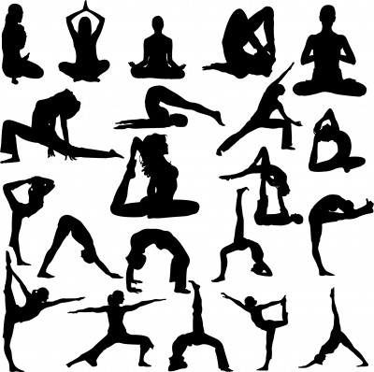
Pravidelné cvičení asán:
zvyšuje pružnost páteře,
zlepšuje pohyblivost kloubů,
napomáhá uvolnění, posílení a bohatému prokrvení svalů,
povzbuzuje a harmonizuje činnost orgánů i žláz,
podporuje látkovou výměnu a funkci lymfatického systému,
posiluje imunitní systém,
normalizuje a stabilizuje krevní oběh a krevní tlak,
zklidňuje a posiluje nervy,
pročišťuje a osvěžuje pokožku.
Co se týče popisu a názvosloví ásan, není zde jednota. V průběhu let různí učitelé vytvořili své vlastní systémy, které se od sebe méně či více liší. Najdeme tak rozdíly jak v samotném provedení ásan, tak i v jejich sanskrtském a českém názvosloví.

Slide 7
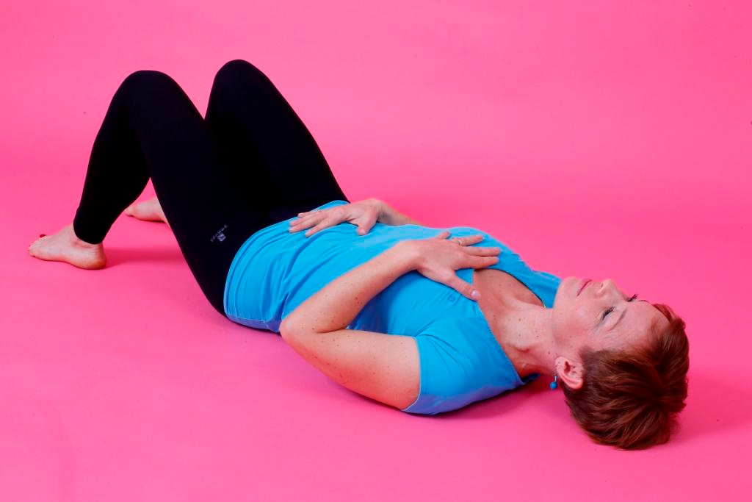
Zásady správného dýchání
Jóga ukazuje, jak lze pomocí různých dechových technik ovlivňovat tělo i mysl. Způsob, jakým dýcháme, se však bohužel velmi vzdálil přirozenému a správnému dýchání. Zásadní podmínkou k obnovení zdravého způsobu dýchání je nácvik plného jógového dechu.
Plný jógový dech:
správně dýchat je možné třemi způsoby:
břišní neboli brániční dech,
hrudní dech,
podklíčkový dech.

Slide 8
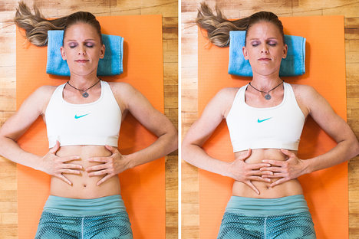
Při zdravém a přirozeném dýchání se všechny tři typy spojí do jediného nádechu a výdechu a vytvoří „plynulou vlnu“, která probíhá s nádechem zezdola nahoru a při výdechu seshora dolů: s nádechem se břicho vyklene vpřed a hrudník se rozevře, s výdechem se hrudník i břicho zase vracejí. Pokud budeme takto dýchat, tedy přirozeně a bez násilí využívat plnou kapacitu plic, provádíme plný jógový dech.

Slide 9
Jóga pro děti
Cviky určené dětem musí být přizpůsobeny jejich schopnostem, dovednostem a možnostem.
Cviky pro děti vychází ze cviků určených pro dospělé.
Za velmi vhodné se při praktikování jógy s dětmi považuje názorná ukázka. Je nezbytné, aby učitel cvičil s dětmi. Učitel a žák jsou zde partnery – spoluprožívají příběh a svým cvičením jej dotvářejí.
Mluvené slovo zesiluje účinek jógových cvičení (asán) a probouzí imaginační schopnosti dítěte. Jógová cvičení umožňují dětem určité sebevyjádření vlastním tělem a získání kontroly nad svými pohyby.
Co je opravdu nezbytnou součástí každého cvičení s dětmi, je motivace.

Slide 10
Poweryoga (powerjóga)
Koncept powerjógy je založen na propojení kineziologie a psychologie. Cvičení využívá obou dvou komponentů současně, tak jako běžný život. Je to styl cvičení, který vychází ze základů jógy.
Princip powerjógy vytváří cvičení jógových pozic (ásán), které se plynule opakují jedna za druhou, za plynulého rytmu dechu. Jde o vědomý trénink těla prostřednictvím řízeného dechu a maximálního respektování těla. V začátku je powerjóga o učení se správně držet tělo, plynule dýchat a udržet hluboký svalový stabilizační systém páteře pro bezpečné cvičení.
Powerjóga je cvičební styl, který využívá pozice z klasické jógy, díky kterým protáhnete, zpevníte a zrelaxujete celé tělo, ale není přísný a důsledný ve filozofii a pravidlech, které klasická jóga vyžaduje. Pozice jsou plynule opakovány jedna za druhou s prvotním zaměřením pozornosti na dech.
Powerjóga vychází z ashtanga jógy a hathajógy. Přenesením jógy na americký kontinent bylo třeba cvičení trochu upravit a toho se chopil v roce 1979 Bryan Kest, který zjemnil ashtanga jógu v jógu ne tak striktní, náročnou a vyžadující každodenní disciplínu. V powerjóze je možné na rozdíl od ashtanga jógy ásany libovolně kombinovat a není striktně předepsáno, jak dlouho dobu v pozicích setrvávat.

Slide 11
Charakteristikou jednotlivých základních pozic různých úrovní se rozumí:
cíl a důvod provádění pozic
výchozí pozice
průběh provádění pozice a dýchání v jednotlivých fázích
modifikace pro klienty nezvládající základní provedení pozice
způsob učení, rozložení na jednotlivé fáze, techniky powerjógy, nejčastější způsoby a příčiny chybného provedení

Slide 12
Stavba lekce
Princip pyramidy – od jednoduchého k složitějšímu
60 minut:
10 minut – úvodní část (dechové cvičení, rozhýbání se a zahřátí s akcentem na CORE)
25 minut – dynamika a protažení ve stoji (pozdravy slunci, stojné pozice)
15 minut – pozice v sedě a v leže
10 minut – závěrečná část (relaxace, šávasana, dechové cvičení)

Slide 13
Pozdrav slunci A

Slide 14
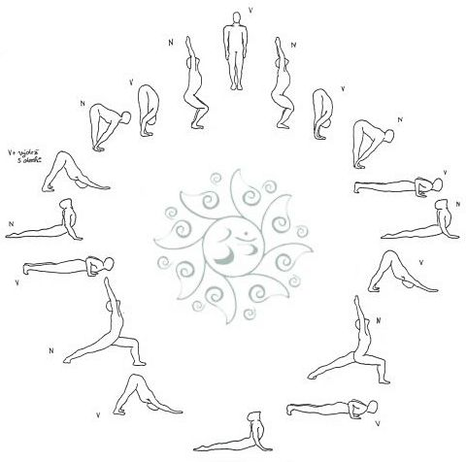
Pozdrav slunci B

